Slide 1

本节掌握内容要点
掌握文法四元组
理解推导的定义、掌握推导过程
掌握符号表集合上面的一些运算
掌握句型、句子的定义和推导过程
掌握语言的定义、推导过程
掌握判断递归文法的方法

Slide 2
第二章 前后文无关文法和语言
编译过程是十分复杂的信息加工过程，加工对象是用高级语言编写的程序。（提问）
为完成编译工作，需解决两个问题：
  如何确切地描述和定义一种程序设计语言
  如何识别和分析这种语言
在20世纪50年代，N.Chomsky首先对语言的描述问题进行了探讨。他提出了一种用来描述语言的数学系统，并以此定义了四类性质不同的语言，称为语言（文法）的Chomsky分类。
Notes:
编程语言（programming language），又称程序设计语言（program design language，简称PDL），是一组用来定义计算机程序的语法规则。它是一种被标准化的交流技巧，用来向计算机发出指令。

Slide 3
形式语言与自动机
此后，对形式语言以及识别语言的自动机的理论与应用展开了深入研究，并取得了丰硕成果，这些成果对编译理论、信息工程、人工智能以及数理语言学、计算语言学产生了深远影响。
目前，形式语言与自动机理论已成为计算机科学中的一个重要分支。
本章将初步介绍形式语言中的某些基本概念和知识，重点是与编译技术密切相关的一些术语和概念，诸如文法、语言、句子、句型、短语、句柄以及句型分析等。

Slide 4
2.1 文法及语言的表示
据统计，在世界各地，人们所使用的语言达2700多种。
什么是语言？
  Webster的定义：“为相当大地区的公众所懂得并使用的‘话’，以及组成这些‘话’的方法的统一体”
  上述定义对于建立语言的数学理论而言不够精确。
另一定义：“某一字母表上符号串（句子）的集合”
仍需进一步精确化：
  1）为所定义的句子提供一种结构性的描述（语法规则）；
  2）再提供一种手段，以便能准确地判别什么是该语言中的正确句子（即识别方法、分析方法等）。

Slide 5
2.1 文法及语言的表示（续）
如果能刻画出一种语言的所有句子，也就定义出了这种语言。
遗憾的是，对于自然语言来说，目前尚无能够完全刻画一语言全部句子的结构的方法。
然而，对大多数程序设计语言（或者形式语言）来说，此问题已被解决。1960年，P.Naur & J.Backus首先用BNF（Backus-Naur-Formal（范式））对ALGOL语言进行了描述。
应指出，BNF成功地解决了程序设计语言的语法描述问题，但描述其语义，还必须借助自然语言。

Slide 6
2.1 文法及语言的表示（续）
通常，可用如下方式表示或定义一种语言：
（1）若语言的句子有限时，可用枚举法。例如，只含两个句子的语言：{“I am a teacher”, “You are students”};
（2）制定有限条规则，用于产生所要描述的语言的全部句子（可无限多），这些规则构成了该语言的文法。
（3）设计一种装置（算法或过程），它以某字母表上的符号串为输入，判别该符号串是否为所描述语言的句子。此装置称为自动机。

Slide 7
2.2 文法和语言的定义
2.2.1 基本概念和术语
1。符号表（或符号集） 由若干符号组成的有限非空集合。如{a,b,c,S,T,*,+,;,.,8,$}
2。符号串 用符号表中的符号所组成的任何有限序列。
符号串的长度 = 符号串中所含符号的个数
例：aba的长度为3。记为：|aba|=3
空串 不含任何符号的符号串，记为 ε 。显然，| ε |= 0。

Slide 8
2.2.1 基本概念和术语（续）
3。符号串的前（后）缀及子串
设α,β,δ,x是符号串，若x= αβδ,则α,β 和δ 都是x的子串；
当α= ε 时，称 β是x的前缀。 当δ= ε时，称 β是x的后缀。
x的任何前缀或后缀都是x的子串，反之不成立。
ε和x本身既是 x的前缀和后缀，也是x的子串。
(pagedown)
4。符号串的连接和方幂
连接 设x,y是符号串，将y直接地拼接到x之后所得的新符号串称为x与y的连接，记为xy

Slide 9
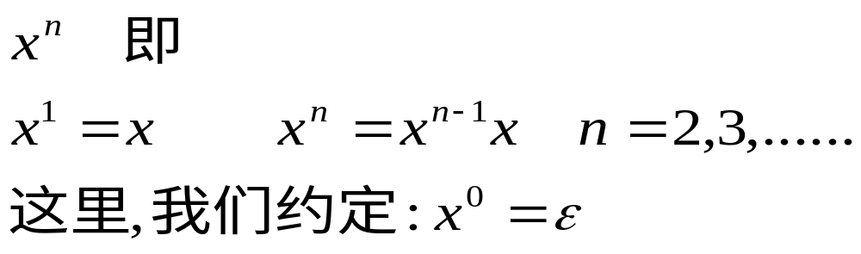
2.2.1 基本概念和术语（续）
注意，一般说来，xy不等于yx；但 ε x=xε=x
方幂 符号串x与其自身的 n-1次连接称为 x 的 n 次方幂，记为

Slide 10
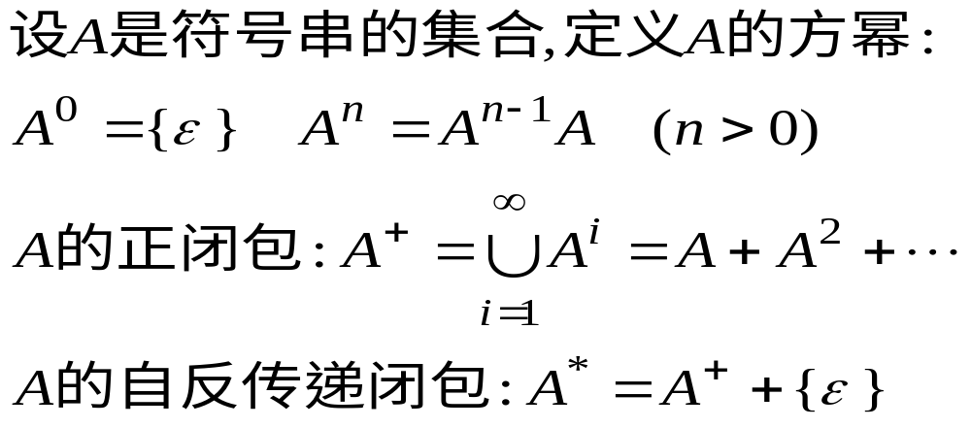
2.2.1 基本概念和术语（续）
5。符号串集合的和与积A={ab,cd} B={ef,gh} Segama={a,b,c,d,e,f,g,h}
设A，B为两个符号串集合，定义
和 A+B（或A∪ B） ={w | w∈ A，或 w ∈ B}
积 A•B（或 AB）= { xy |x ∈ A, y ∈ B}
A+∅ = ∅+A = A ； A∅ = ∅A = ∅ ；{ε}A = A{ε} = A
6。符号串集的方幂与闭包

Slide 11
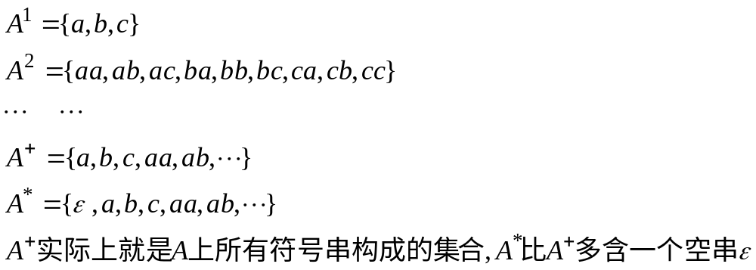
2.2.1 基本概念和术语（续）
如果把符号表视为由长度为1的符号串构成的符号串集时，就可定义符号表上的和、积、方幂等运算。
例 A={a} A={a,b} A={a,b,c}

Slide 12
2.2 文法和语言的形式定义
我们从“产生语言”的角度出发,讨论文法和语言的形式定义。
产生语言 制定出有限条规则，借助它们产生此语言的全部句子。
以几个英语句子构成的语言为例，并设每个句子都是“主-谓-宾”结构。
语法规则见右。
①<句子>::=<主语短语> <动词短语>
②<主语短语>::= the <名词>
③<动词短语>::=<动词><宾语短语>
④<宾语短语>::=<冠词><名词>
⑤<名词>::=monkey
⑥<名词>::=banana
⑦<动词>::=eat
⑧<动词>::=has
⑨<冠词>::= the
⑩<冠词>::= a

Slide 13
推导过程
< >括起来的部分是语言的一个语法实体（称为语法单位、语法范畴、语法变量等）。“::=”是用于定义语法结构的符号,语法规则也称为产生式(Production)
现在讨论如何用上述规则推导出相应语言的全部句子。
推导过程 从语言最大的一个语法变量（本例中是<句子>（不同于后面定义的文法的句子））开始，反复用语法规则中“::=” 右侧的符号串取代其左侧符号，直到所得的符号串中不再含有可被替换语法变量。每次替换称为一步（或直接）推导，并用符号“⇒”表示。

Slide 14
推导示例
例如，首先用规则①进行第一步推导(derivation)，就可得到 <主语短语><动词短语>，记为<句子> ⇒ <主语短语><动词短语>
所得的符号串<主语短语><动词短语>含有两个语法变量，可对其中任一个（例如对<动词短语>）进行新的推导（替换）：
<句子> ⇒ <主语短语><动词短语>
⇒ <主语短语><动词><宾语短语>
重复上述过程，可得到一个推导序列（见下页）。

Slide 15
用语法规则进行推导所得的推导序列
推导步骤 所用规则 所得的符号串
1 ① <句子> ⇒ <主语短语><动词短语>
2 ③ ⇒ <主语短语><动词><宾语短语>
3 ② ⇒ the <名词><动词><宾语短语>
4 ④ ⇒ the <名词><动词><冠词><名词>
5 ⑤ ⇒ the monkey<动词><冠词><名词>
6 ⑦ ⇒ the monkey eat <冠词><名词>
7 ⑩ ⇒ the monkey eat a <名词>
8 ⑥ ⇒ the monkey eat a banana
从上面的推导看，从<句子>出发，经8步推导得到了一个英语句子。故上面的推导称为长度为8的推导。

Slide 16
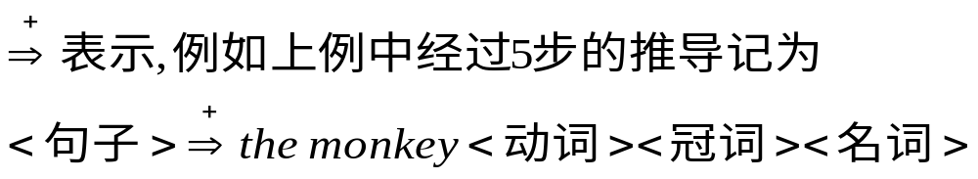
规则定义的语言
若不关心推导的中间过程，可将从一符号串到另一符号串的推导用记号
前面的语法规则可以产生16个不同的句子，由这16个句子组成的集合，就是该规则所定义（或所产生）的语言。
不过有些句子的含义是荒谬的（如 the banana eat a monkey和the banana eat the banana等）。若不考虑语义，它们也是语法上合法的句子。

Slide 17
规则的简化表示
在前面的语法规则定义中，有些语法变量（如<名词>、<动词>）有若干条不同的规则来定义它，为简明起见，可以将它们写在同一个左部语法变量下，将其定义值用符号“|”（读作‘或’）隔开，每一个定义值称为一个候选式或选择项。如<名词>、 <动词>、 <冠词>的定义规则可简记为
  <名词>::= monkey | banana
  <动词>::= eat | has
  <冠词>::= the | a

Slide 18
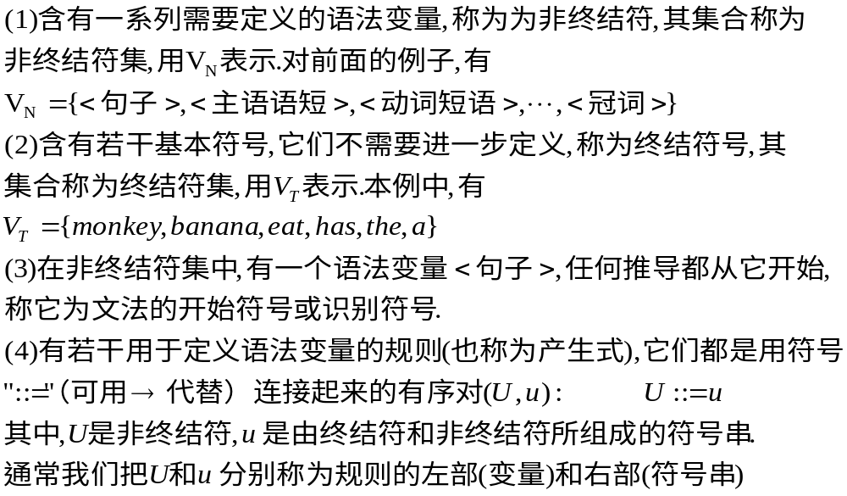
前面语法规则的概括

Slide 19
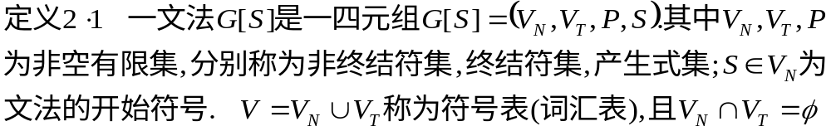
文法的定义
以后的讨论中，一般用大写拉丁字母和小写拉丁字母分别表示非终结符和终结符，而用希腊字母表示符号串。

Slide 20
文法举例
①<句子>::=<主语短语> <动词短语>
②<主语短语>::= the <名词>
③<动词短语>::=<动词><宾语短语>
④<宾语短语>::=<冠词><名词>
⑤<名词>::=monkey
⑥<名词>::=banana
⑦<动词>::=eat
⑧<动词>::=has
⑨<冠词>::= the
⑩<冠词>::= a

Slide 21
文法举例
例如，文法G1[<标识符>]：
<标识符>→ <字母>|<标识符><字母>|<标识符><数字>
<字母> → A|B|…|Z
<数字>→ 0|1|2|…|9
及文法G2[E]：
E → E+T | T
T → T*F | F
F → (E) | i

Slide 22
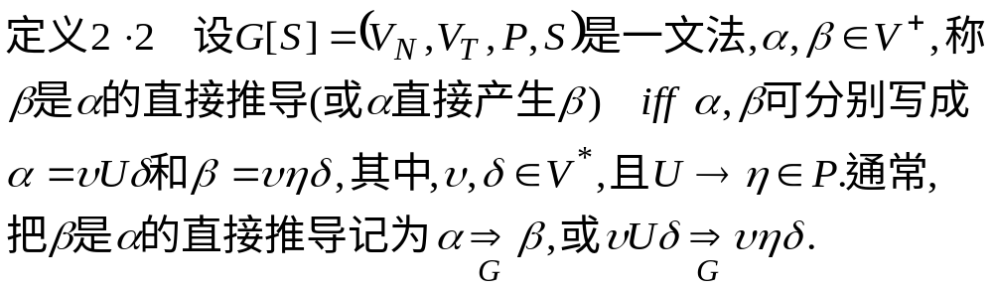
直接（一步）推导的定义
上述定义中的υ、δ都可以是空串ε。
举例：根据文法G[<句子>]有直接推导
<主语短语> <动词短语> => <主语短语> <动词> <宾语短语>
the <名词> <动词短语> => the monkey <动词短语>
其中的α,β,υ,δ,U,η分别是什么？
返回15页看例子

Slide 23
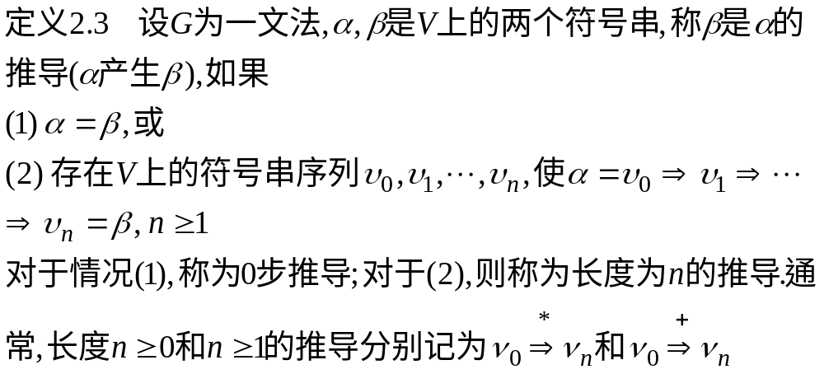
推导的定义
返回15页看例子

Slide 24
推导举例
文法G2[E]：
E → E+T | T
T → T*F | F
F → (E) | i
给出i,i+i, i+i*i,(i)的推导过程。

Slide 25
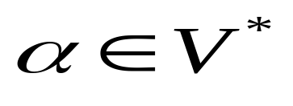

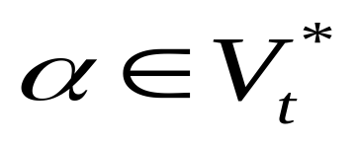
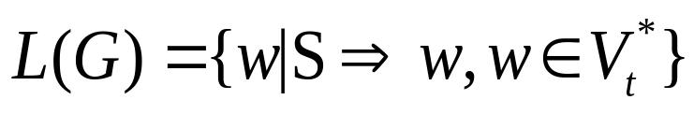
文法G2[E]：
E → E+T | T
T → T*F | F
F → (E) | i
语言的定义
*
G
定义2.4 设G[S]是文法， ，若 ，则称α是G的一个句型。
（特别地，当句型 ，则称α是G产生的句子。）
给我几个句型？i,i+i, E+i, i*i里边有几个句子？
*
G
定义2.5 设G[S]是文法，则
称为G产生的语言。 是什么样子的？举例
问题：L(G[<句子>])是由（有限的） 16个句子组成的。当语言是无限集时，能否用有限的规则来描述呢？
答案： 递归文法

Slide 26
*
G
定义2.4 设G[S]是文法， ，若， ，则称α是G的一个句型。
（特别地，当句型 ，则称α是G产生的句子。）
<句子> ⇒ <主语短语><动词短语>
⇒ <主语短语><动词><宾语短语>
⇒ the <名词><动词><宾语短语>
⇒ the <名词><动词><冠词><名词>
⇒ the monkey<动词><冠词><名词>
⇒ the monkey eat <冠词><名词>
⇒ the monkey eat a <名词>
⇒ the monkey eat a banana
①<句子>::=<主语短语> <动词短语>
②<主语短语>::= the <名词>
③<动词短语>::=<动词><宾语短语>
④<宾语短语>::=<冠词><名词>
⑤<名词>::=monkey
⑥<名词>::=banana
⑦<动词>::=eat
⑧<动词>::=has
⑨<冠词>::= the
⑩<冠词>::= a

Slide 27
递归文法
例如，文法G1[<标识符>]：
<标识符>→ <字母>|<标识符><字母>|<标识符><数字>
<字母> → A|B|…|Z
<数字>→ 0|1|2|…|9
及文法G2[E]：
E → E+T | T
T → T*F | F
F → (E) | i
显然，G1，G2都是递归定义的。所谓递归定义，指在定义一个语法成分时，直接或间接地使用了语法成分自身。

Slide 28
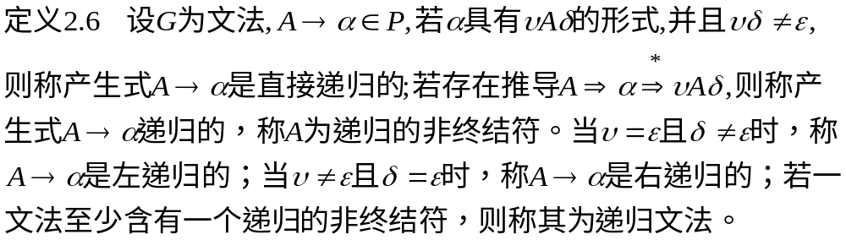
递归文法的定义
例如，文法G1，含有直接左递归非终结符<标识符>，文法G2 中的E、T是直接左递归的，F是间接递归的：
F⇒(E)⇒(T)⇒(F)
如果一个语言是无限的，则定义它的文法必然是递归的。

Slide 29
文法与语言的对应关系
注意：文法与语言之间无一一对应的关系。
一文法可唯一地确定一语言，但对一语言
而言，产生它的文法不止一个。
例如：由奇数个a的符号串构成的语言L可由文法
G1=({S},{a},{S→aSa|a},S) 或
G2=({S,A},{a},{S→aA|a, A→aS},S)
产生，即 L(G1)=L(G2)=L

Slide 30
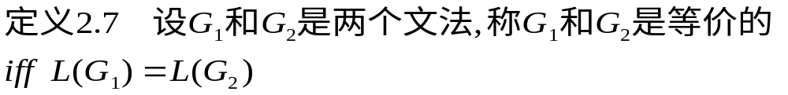
文法的等价关系

